Slide 1
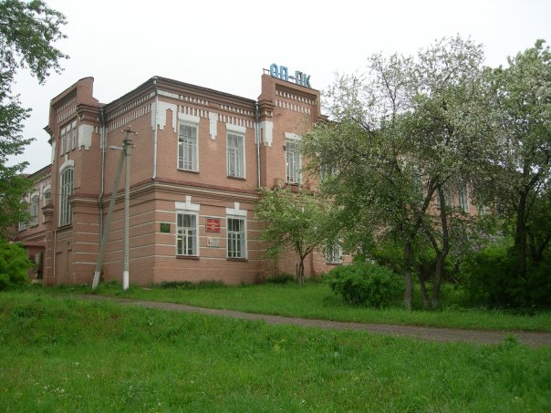
ГБПОУ «Строгановский колледж»
г. Очёр

Slide 2
в 2021 году колледж отметит 107 лет

Slide 3
Приём в 2021 году
по профессиям
(на базе 9 классов)

Slide 4
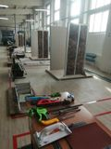
Мастер сухого строительства
Квалификация - столяр строительный, штукатур и облицовщик синтетическими материалами
Основные виды деятельности:
1. Выполнение столярно-строительных работ;
2. Выполнение штукатурных работ.
Срок обучения – 2 года 10 месяцев

Slide 5
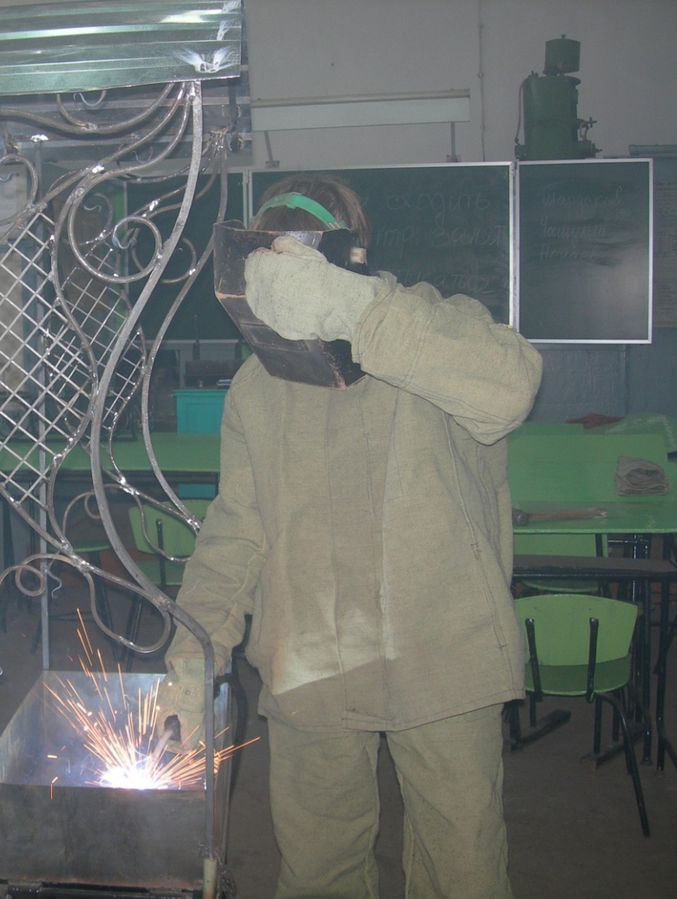
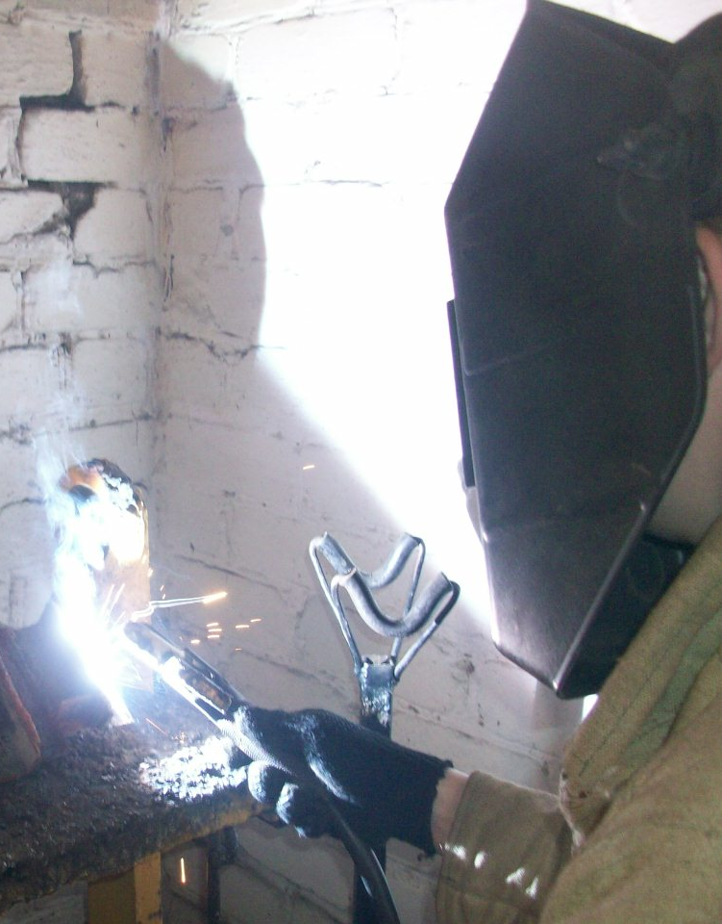
Сварщик (ручной и частично механизированной сварки (наплавки)
Квалификация - сварщик ручной дуговой сварки плавящимся покрытым электродом - газосварщик
Основные виды деятельности:
1. Проведение подготовительных, сборочных операций перед сваркой, зачистка и контроль сварных швов после сварки;
2. Ручная дуговая сварка (наплавка, резка) плавящимся покрытым электродом;
3. Газовая сварка (наплавка).
Срок обучения – 2 года 10 месяцев

Slide 6
Приём в 2021 году
по специальностям
(на базе 9 классов)

Slide 7
Монтаж и эксплуатация оборудования и систем газоснабжения
Квалификация - техник
Основные виды деятельности:
1. Участие в проектировании систем газораспределения и газопотребления;
2. Организация и выполнение работ по строительству и монтажу систем газораспределения и газопотребления;
3. Организация, проведение и контроль работ по эксплуатации систем газораспределения и газопотребления.
Срок обучения – 3 года 10 месяцев

Slide 8
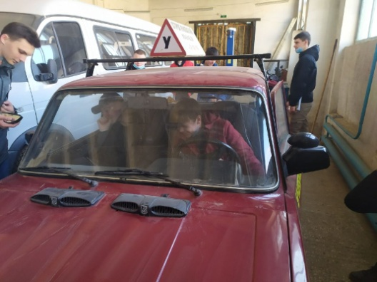
Техническое обслуживание и ремонт двигателей, систем и агрегатов автомобилей
Квалификация - специалист
Основные виды деятельности:
1. Техническое обслуживание и ремонт автомобильных двигателей;
2. Техническое обслуживание и ремонт электрооборудования и электронных систем автомобилей;
3. Техническое обслуживание и ремонт шасси автомобилей;
4. Проведение кузовного ремонта;
5. Организация процесса по техническому обслуживанию и ремонту автомобиля;
6. Организация процесса модернизации и модификации автотранспортных средств.
Срок обучения – 3 года 10 месяцев

Slide 9
Поварское и кондитерское дело
Квалификация - специалист по поварскому и кондитерскому делу
Основные виды деятельности:
1. Организация и ведение процессов приготовления и подготовки к реализации полуфабрикатов для блюд, кулинарных изделий сложного ассортимента;
2. Организация и ведение процессов приготовления, оформления и подготовки к реализации горячих блюд, кулинарных изделий, закусок сложного ассортимента с учетом потребностей различных категорий потребителей, видов и форм обслуживания;
3. Организация и ведение процессов приготовления, оформления и подготовки к реализации холодных блюд, кулинарных изделий, закусок сложного ассортимента с учетом потребностей различных категорий потребителей, видов и форм обслуживания;
4. Организация и ведение процессов приготовления, оформления и подготовки к реализации холодных и горячих десертов, напитков сложного ассортимента с учетом потребностей различных категорий потребителей, видов и форм обслуживания;
5. Организация и ведение процессов приготовления, оформления и подготовки к реализации хлебобулочных, мучных кондитерских изделий сложного ассортимента с учетом потребностей различных категорий потребителей, видов и форм обслуживания;
6. Организация и контроль текущей деятельности подчиненного персонала.
Срок обучения –3 года 10 месяцев

Slide 10
Дошкольное образование
Квалификация - воспитатель детей дошкольного возраста
Основные виды деятельности:
1. Организация мероприятий, направленных на укрепление здоровья ребенка и его физическое развитие;
2. Организация различных видов деятельности и общения детей;
3. Организация занятий по основным общеобразовательным программам дошкольного образования;
4. Взаимодействие с родителями и сотрудниками образовательной организации;
5. Методическое обеспечение образовательного процесса.
Срок обучения – 3 года 10 месяцев

Slide 11
Приём в 2021 году
по специальностям
(на базе 11 классов)

Slide 12
Профессиональное обучение (по отраслям) - строительство и эксплуатация зданий и сооружений
Квалификация – мастер производственного обучения, техник
Основные виды деятельности:
1. Организация учебно-производственного процесса;
2. Педагогическое сопровождение группы обучающихся в урочной и внеурочной деятельности;
3. Методическое обеспечение учебно-производственного процесса и педагогического сопровождения группы обучающихся профессиям рабочих, должностям служащих;
4. Участие в организации производственной деятельности;
5. Выполнение работ по одной или нескольким профессиям рабочих, должностям служащих.
Срок обучения – 3 года 10 месяцев

Slide 13
Библиотека и читальный зал с компьютерами и выходом в интернет

Slide 14
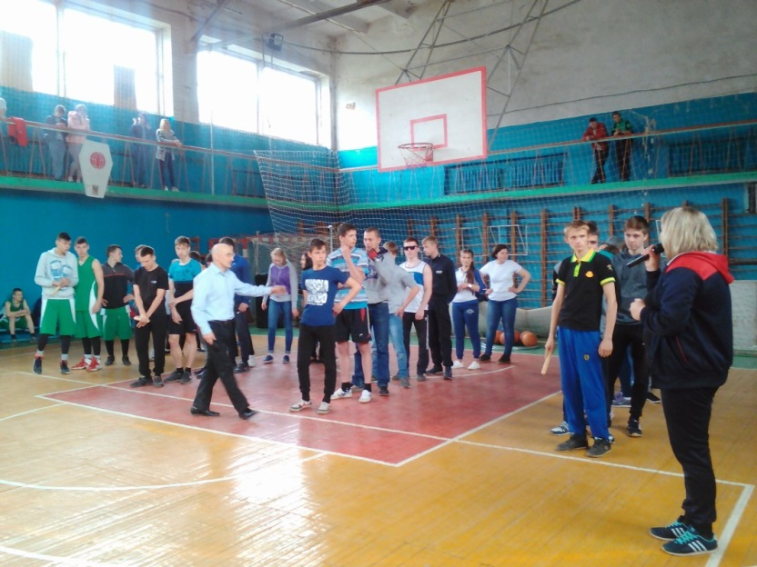
Спортивные мероприятия проходят в большом зале спорткомплекса колледжа

Slide 15
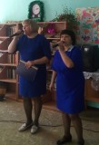
«Волонтеры»

Slide 16
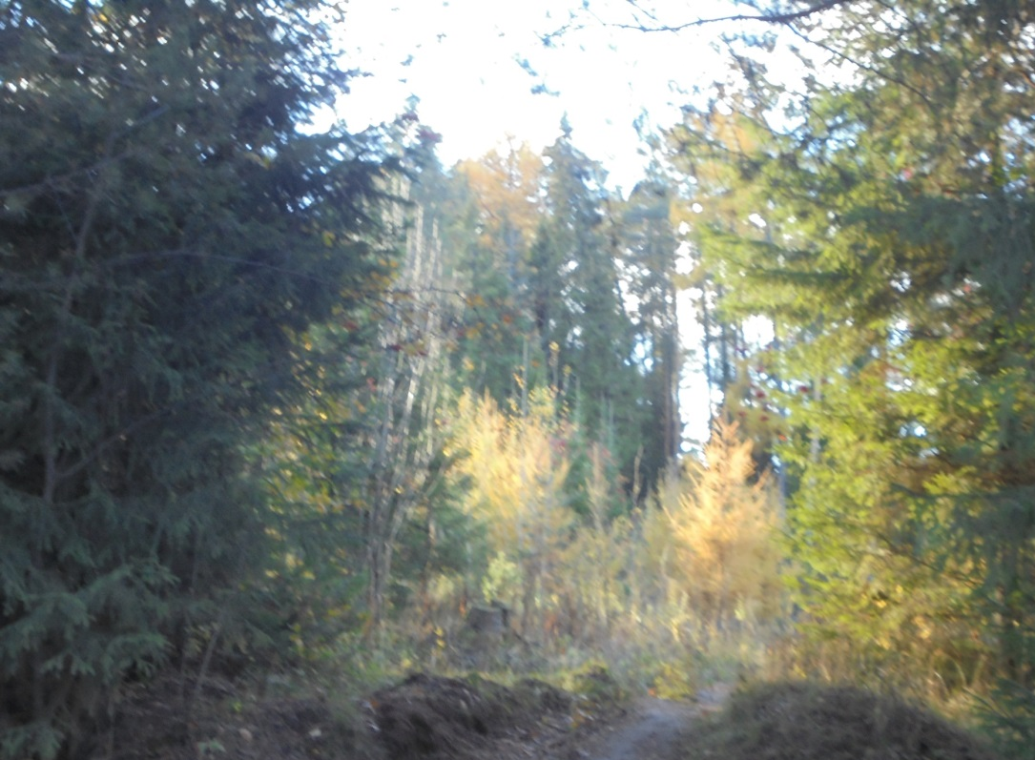
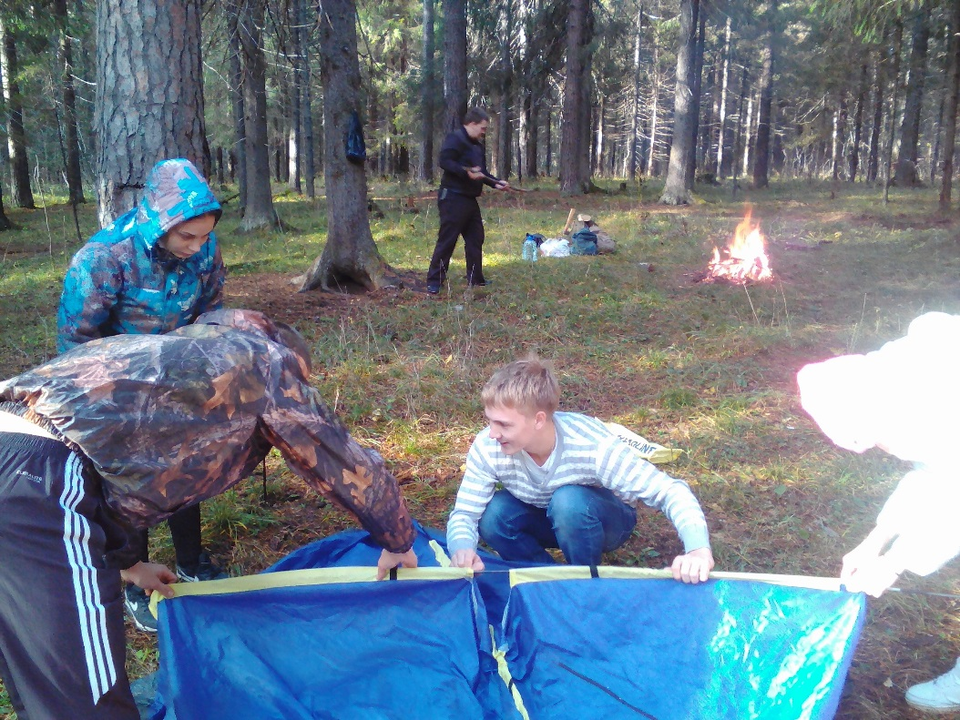

Slide 17
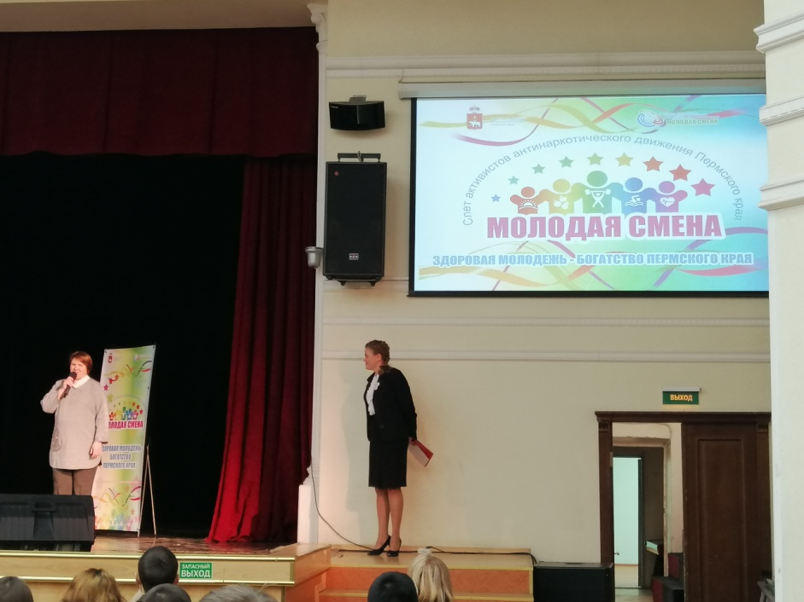
2019 год. Краевой слёт «Молодая смена»

Slide 18
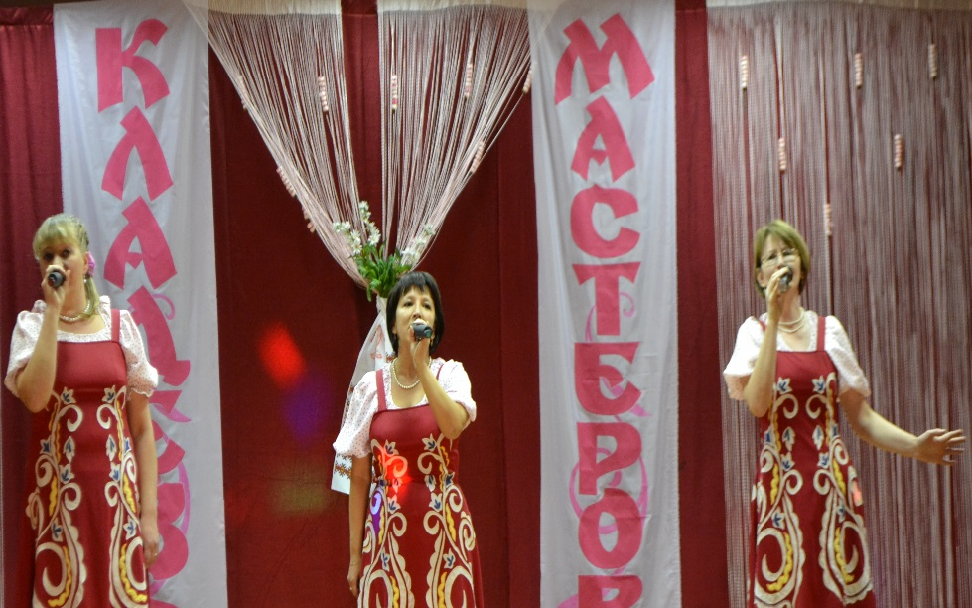
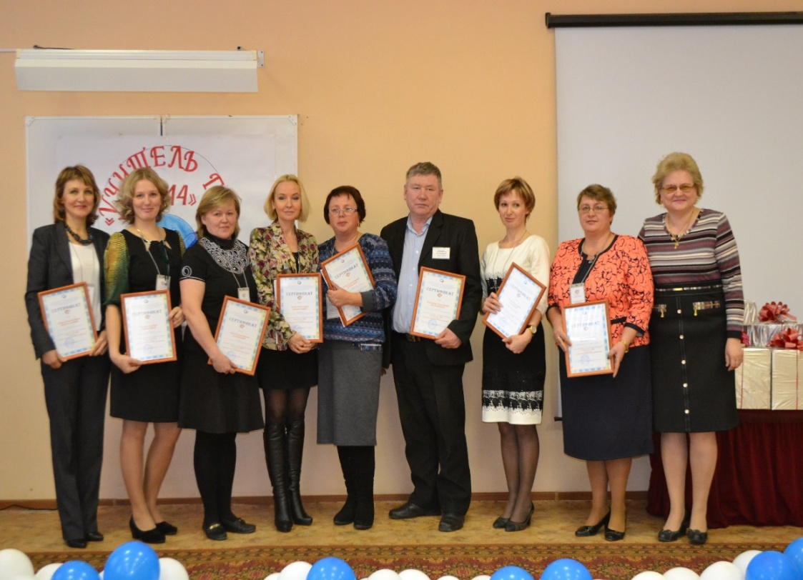
Традиционные мероприятия

Slide 19
Посвящение в студенты

Slide 20
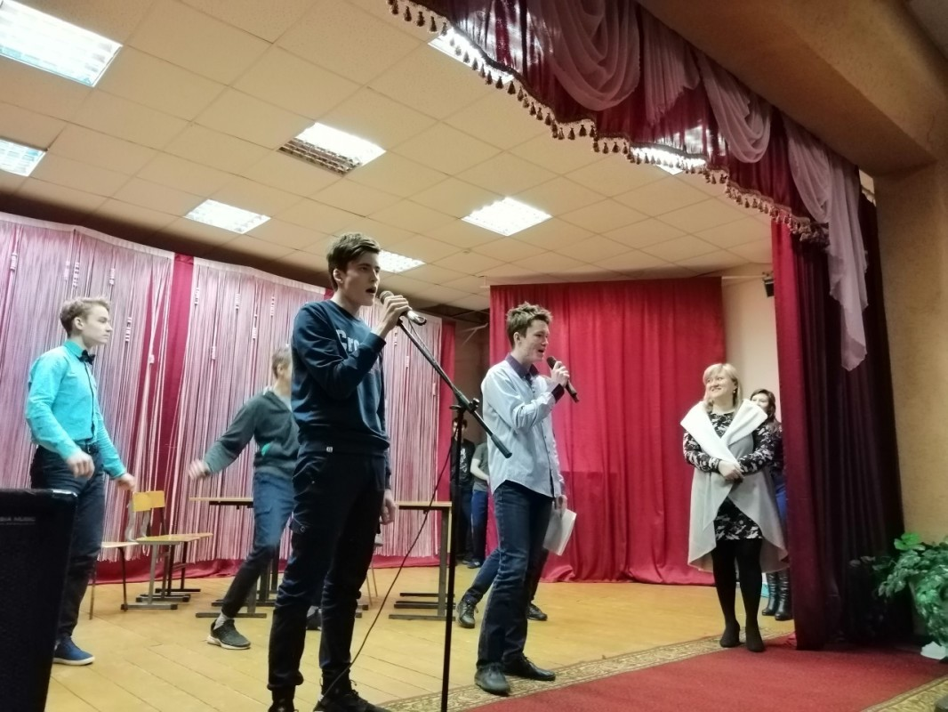
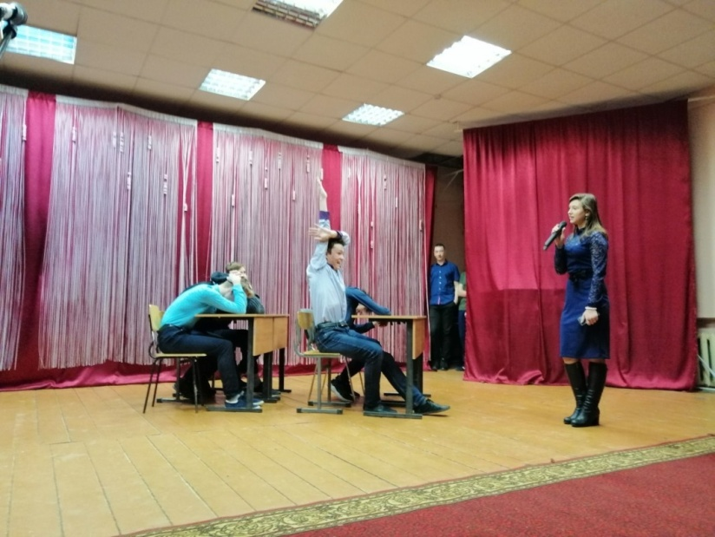
День студента- Татьянин день

Slide 21
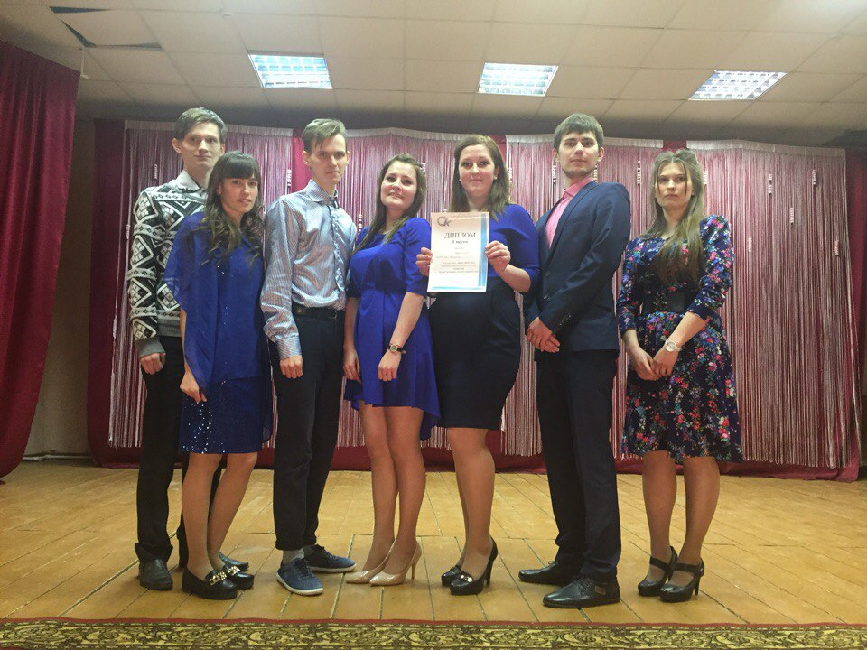
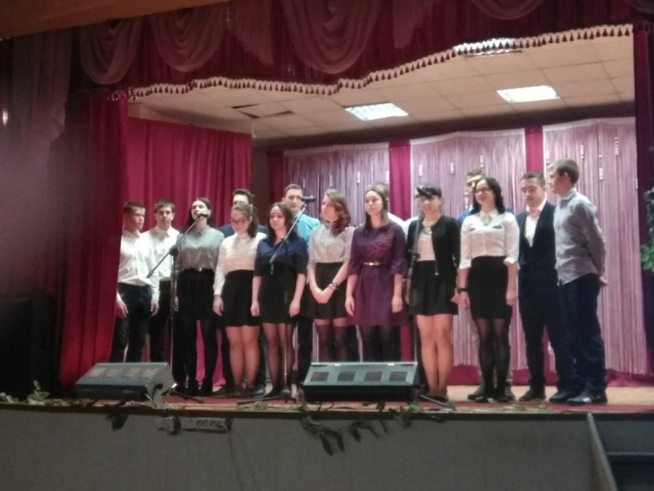
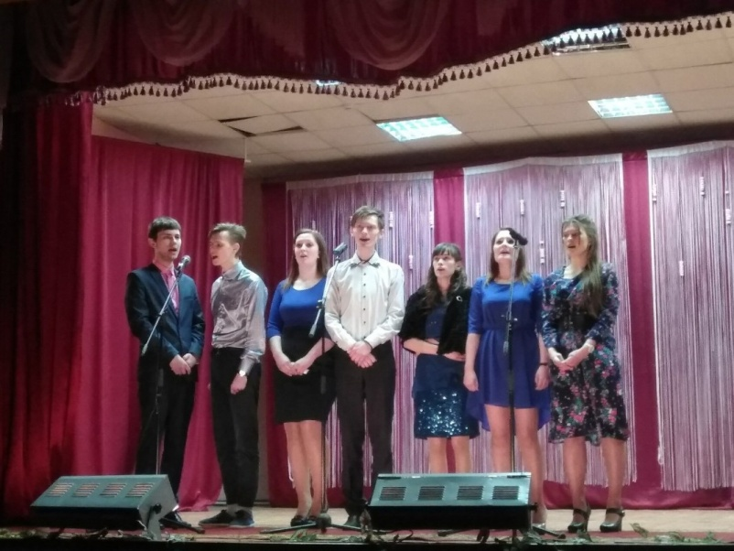
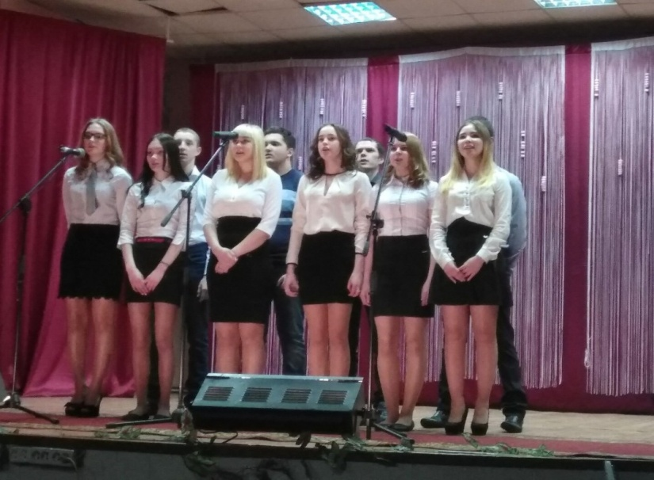
Битва хоров

Slide 22
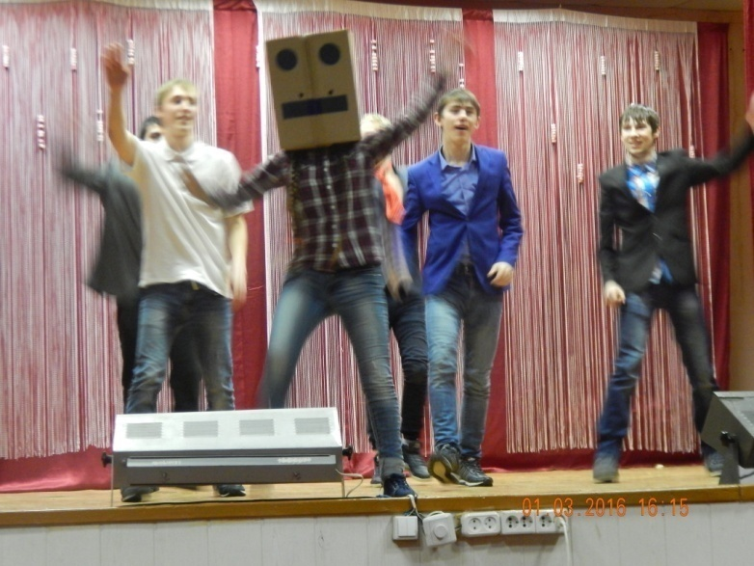
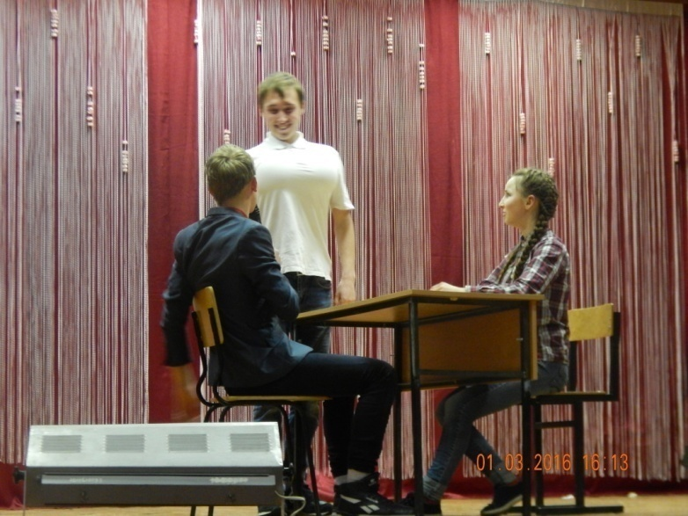
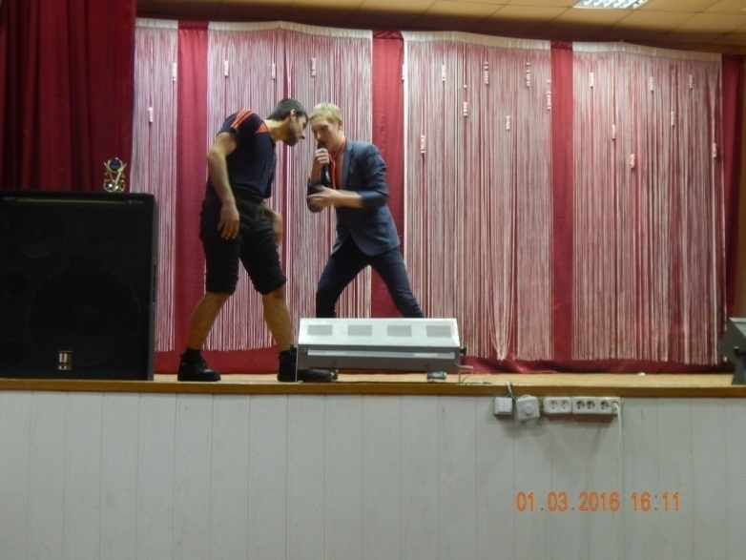
КВН

Slide 23
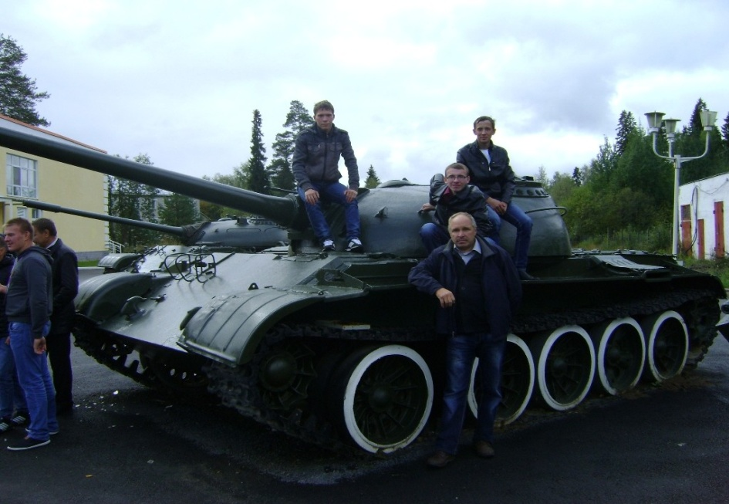
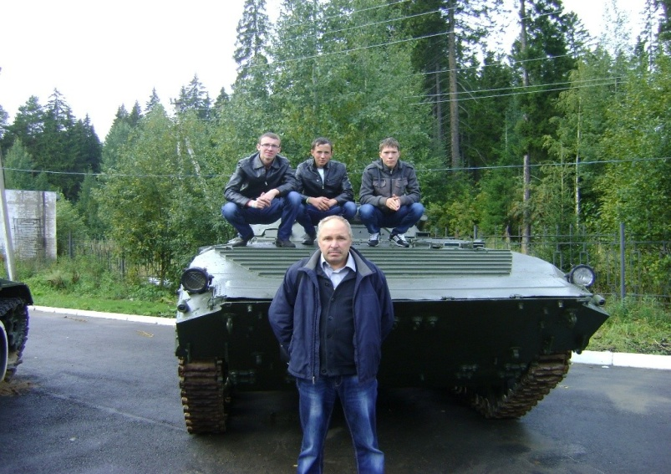
Экскурсии

Slide 24
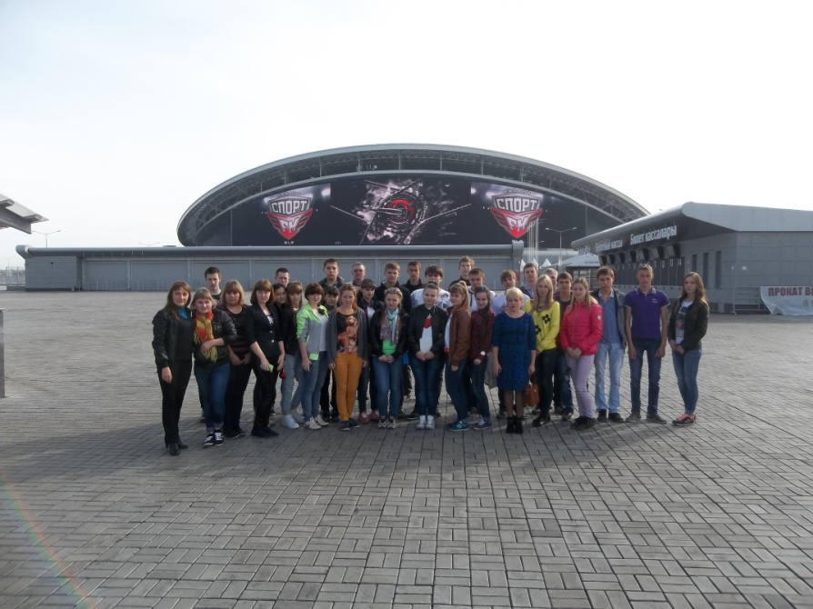
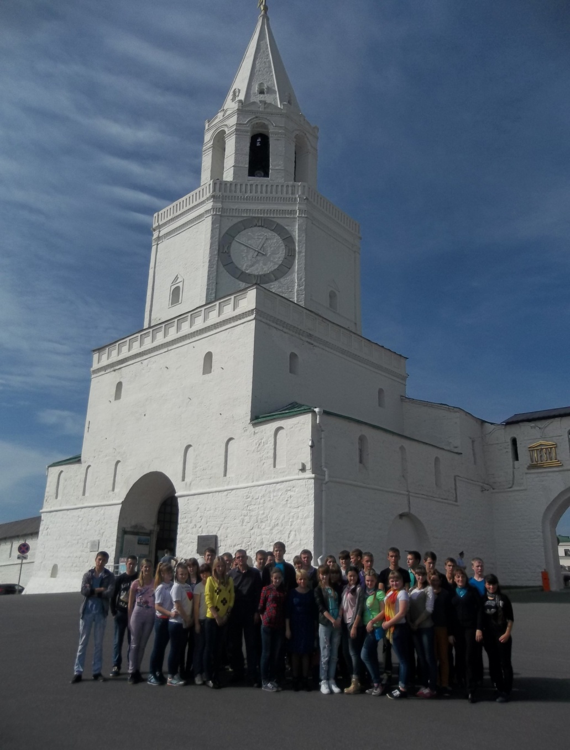
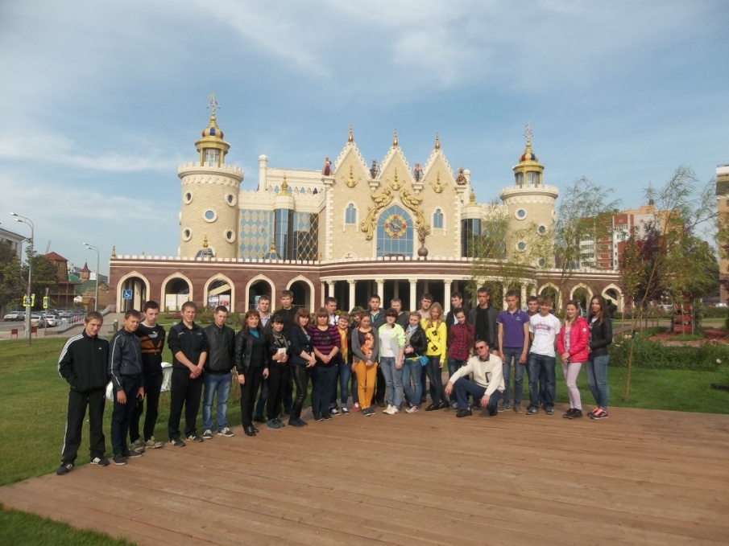
Экскурсионные туры для лучших студентов Поездка в Казань

Slide 25
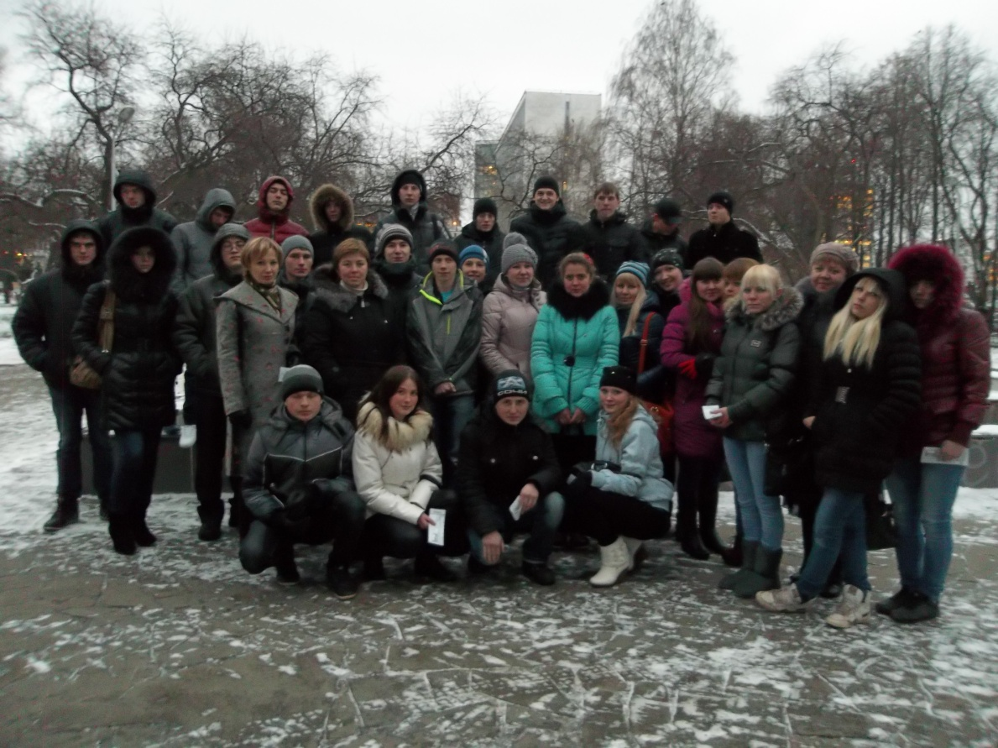
Поездка в театр «У моста», г. Пермь

Slide 27
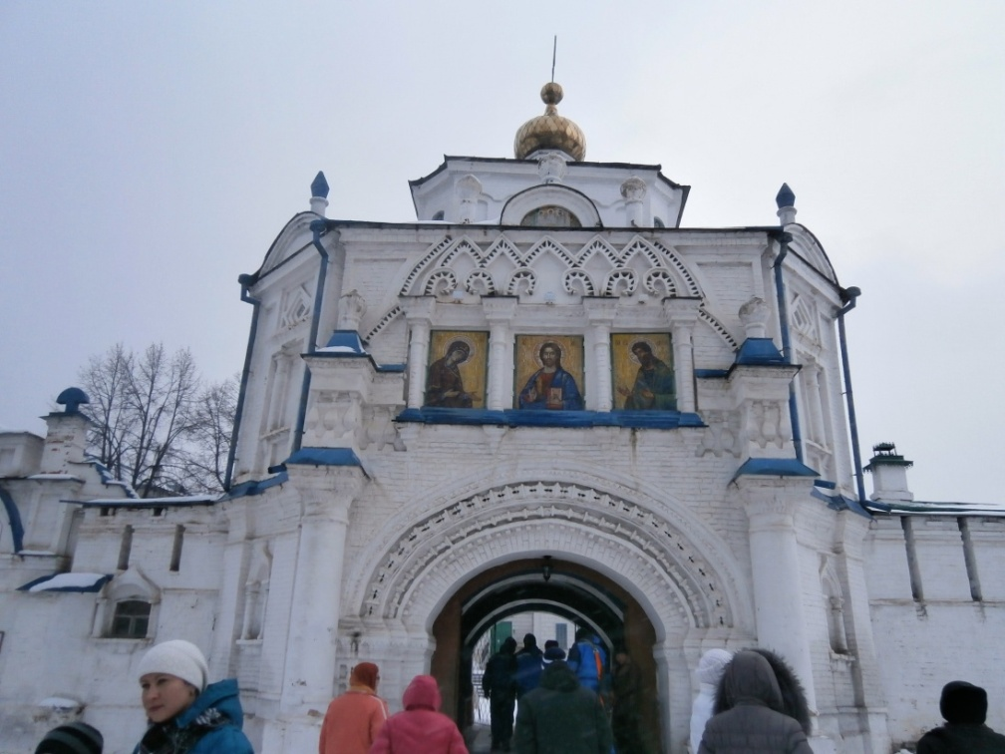
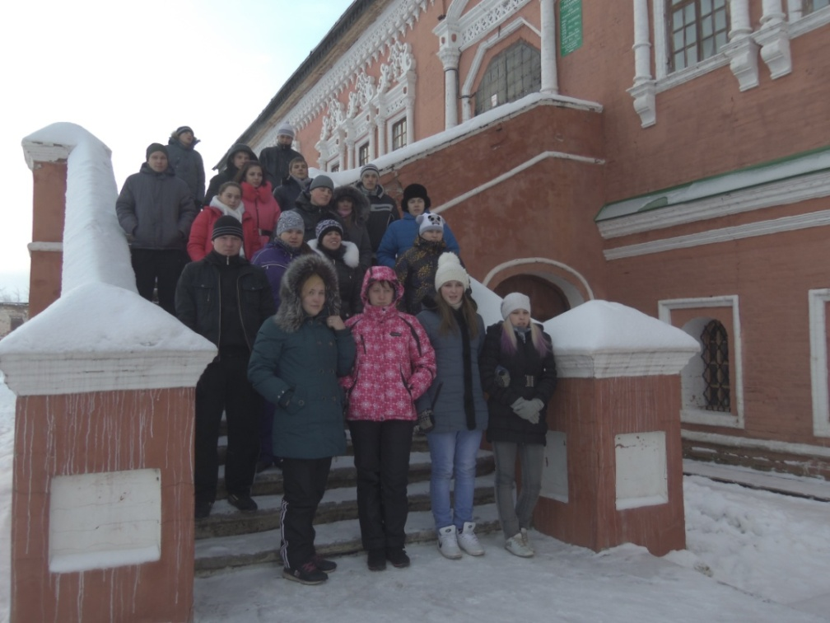
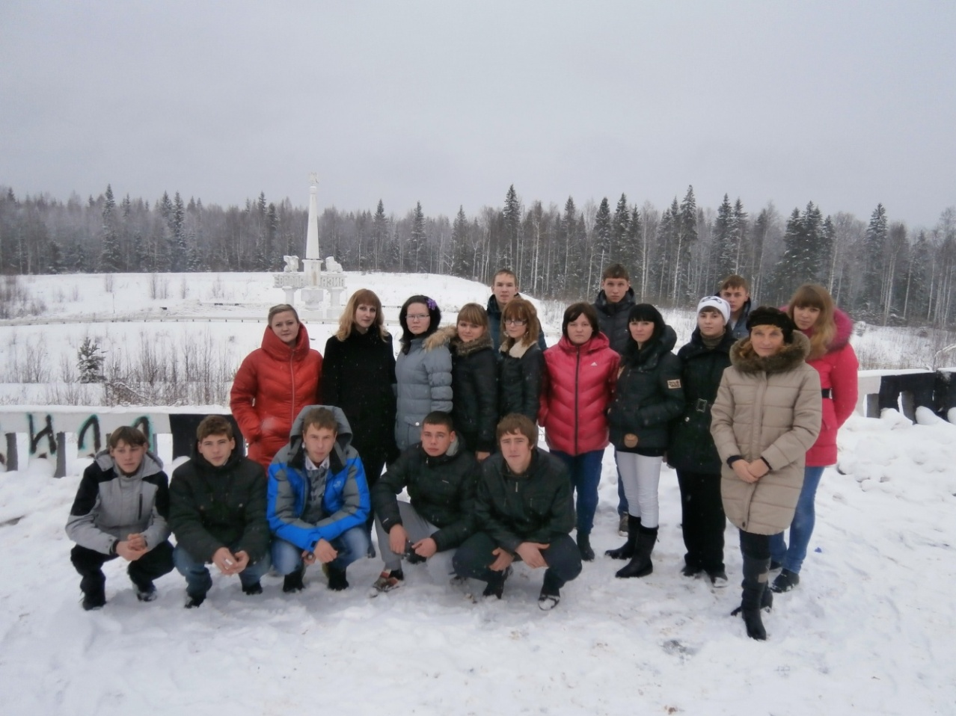
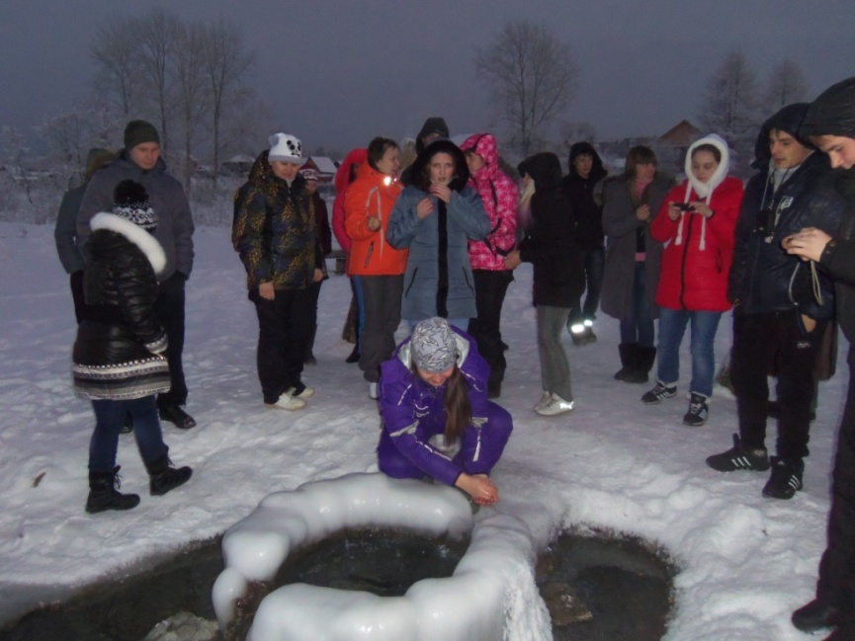
Верхотурье
Усолье-Соликамск-Чердынь

Slide 28
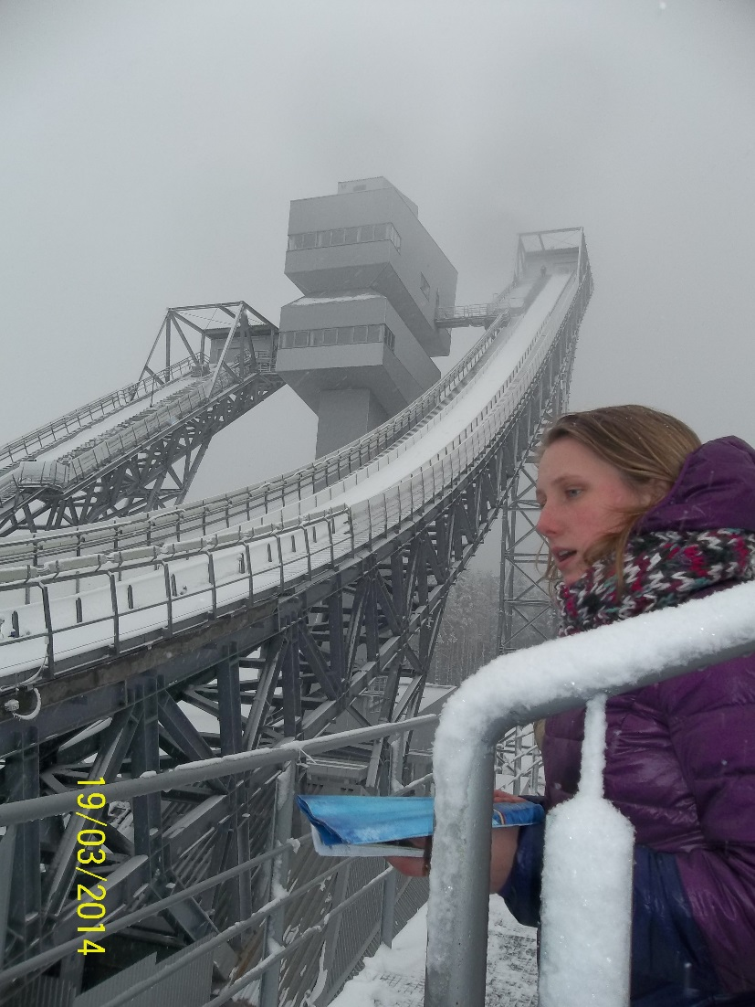
г. Чайковский

Slide 29
КАЗАНЬ-ЕЛАБУГА-ВОТКИНСК

Slide 30
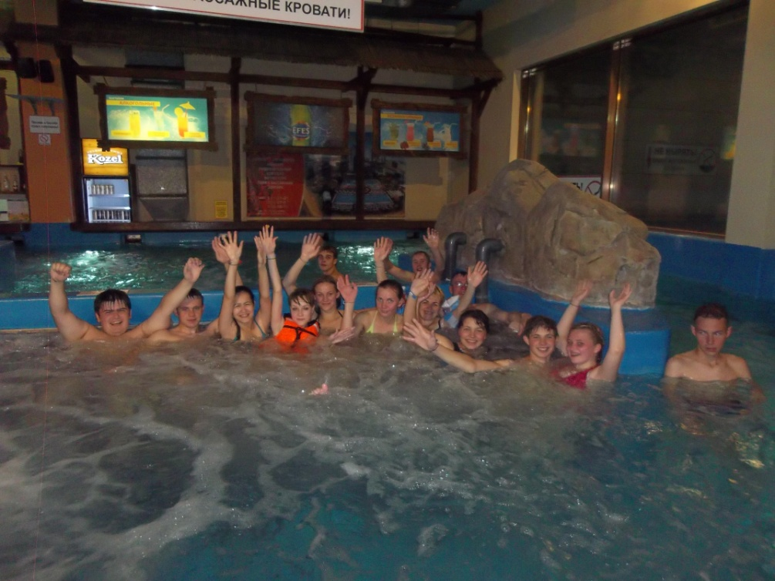

Slide 31
Рады приветствовать вас в нашем колледже!!!

